Slide 1
Исследовательская работа на тему « Фронтовой путь эвакогоспиталя № 1771» учащихся 7 «Б» класса МБОУ «Плесецкая школа» классный руководитель: Кудрявцева Лидия Михайловна.

Slide 2
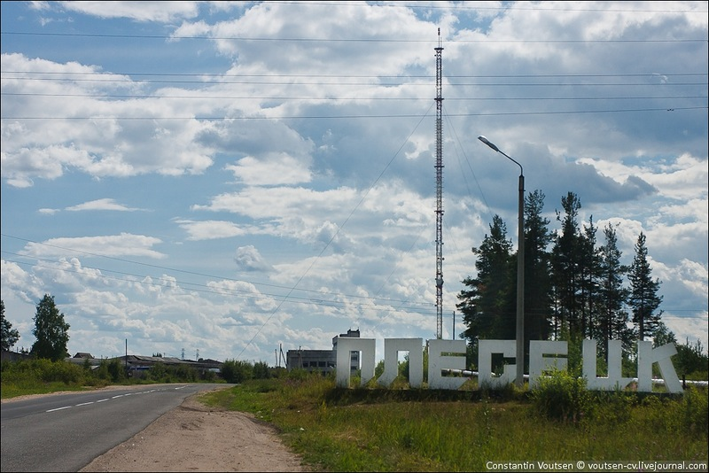

Slide 3
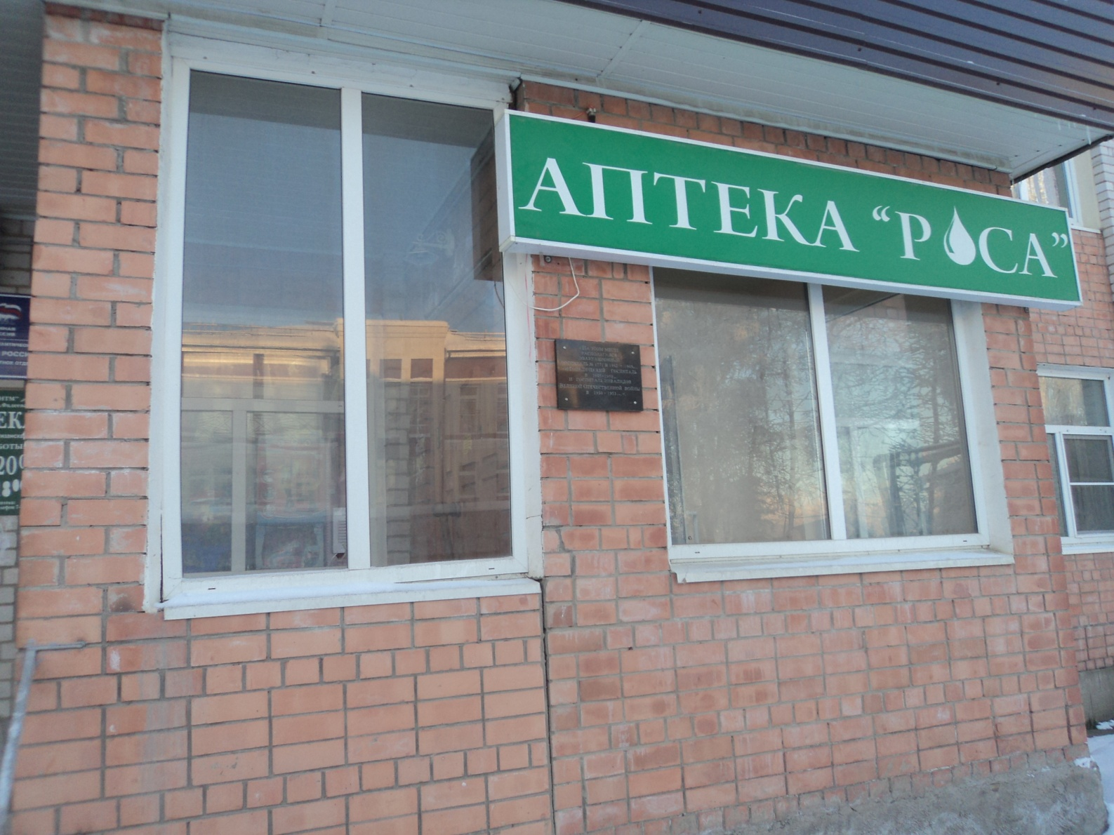

Slide 4
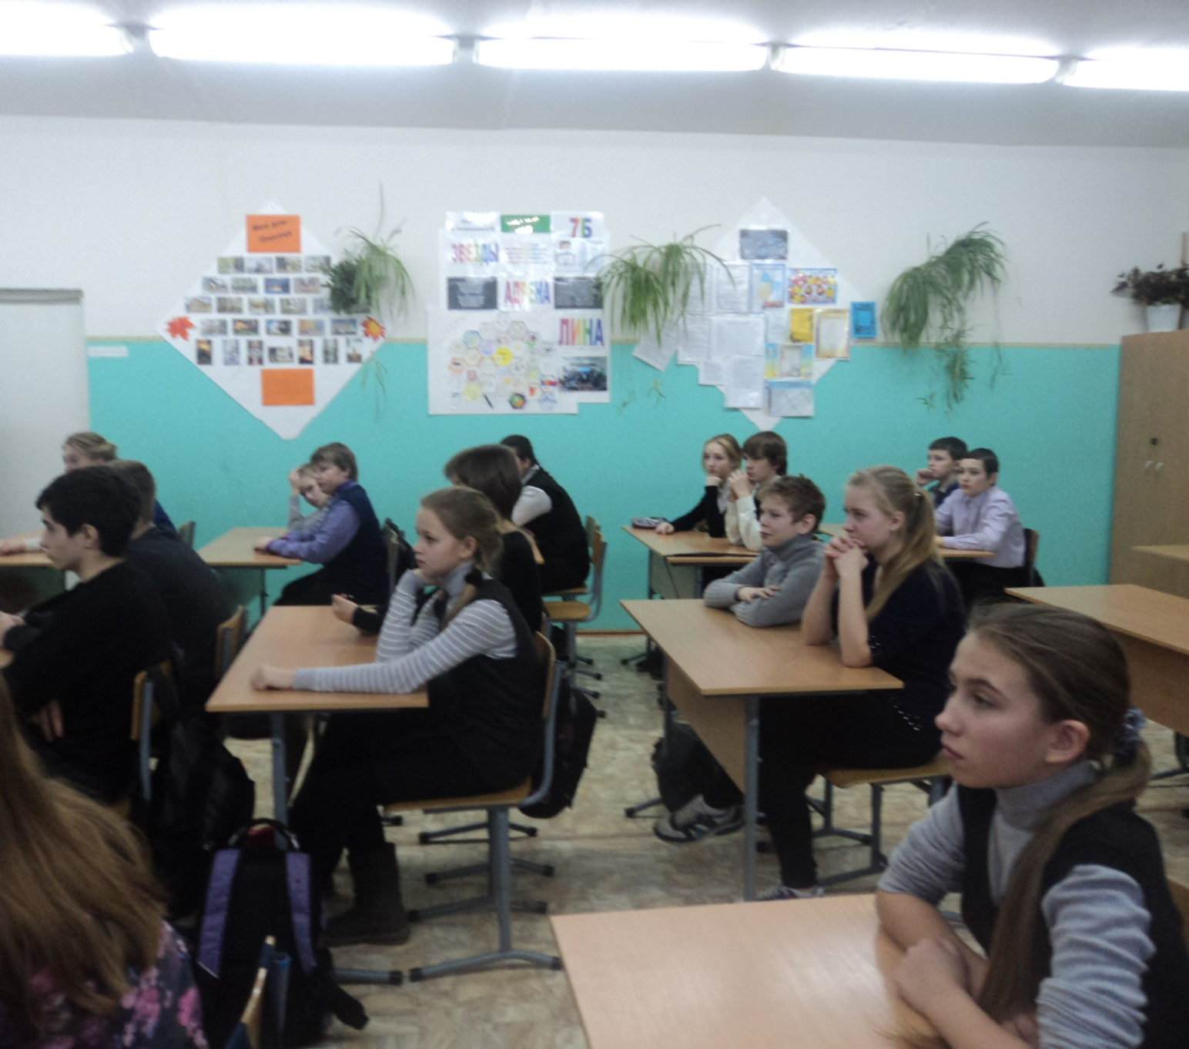

Slide 5
Анкета для опроса: 1. Знаете ли Вы, сколько эвакогоспиталей было сформировано на территории нашего района в самом начале войны? 2. Знаете ли Вы что – нибудь об эвакогоспитале в п. Плесецк?
Ответ родителей | Ответ одноклассников
Да - 10 | Нет - 19 | Да - 12 | Нет - 17
Ответ родителей | Ответ одноклассников
Да - 21 | Нет - 8 | Да - 4 | Нет - 25

Slide 6
3. Знаете ли Вы, где именно (на какой улице) располагался госпиталь? 4. Какой номер был присвоен первому эвакогоспиталю в Плесецке?
Ответ родителей | Ответ одноклассников
Да - 24 | Нет - 5 | Да – 10 | Нет - 19
Ответ родителей | Ответ одноклассников
Да - 2 | Нет - 27 | Да - 0 | Нет -29

Slide 7
5. Знаете ли Вы кто был первым начальником госпиталя? 6.На сколько коек был рассчитан госпиталь? 7.Когда и где установлена мемориальная доска в память о тех, кто отстоял независимость нашей Родины?
Ответ родителей | Ответ одноклассников
Знаю - 6 | Не знаю -23 | Знаю - 0 | Не знаю - 29
Ответ родителей | Ответ одноклассников
Знаю - 6 | Не знаю -23 | Знаю - 2 | Не знаю -27
Ответ родителей | Ответ одноклассников
Знаю - 14 | Не знаю - 15 | Знаю - 19 | Не знаю -10

Slide 8
Перед началом исследования сформировали инициативную группу: - Лаптева Вероника - Окулова Алёна - Кустова Анастасия - Демьяновский Кирилл - Емельянов Сергей - Малютина Ирина - Луговской Андрей - Анфимова Кристина - Кокорина Екатерина Классный руководитель: Кудрявцева Лидия Михайловна

Slide 9
Поставили цель: описать фронтовой путь эвакуационного госпиталя № 1771. Для достижения поставленной цели нам предстояло решить следующие задачи: 1. Найти информацию о создании и работе госпиталя; 2. Изучить данные архивов о местоположении госпиталя в годы войны; 3. По возможности побеседовать с людьми, которые были очевидцами и посещал раненых; 4. Обобщить полученную информацию и представить её в виде исследовательской работы; 5. Создать папку, посвященную деятельности госпиталя.

Slide 10
Была выдвинута гипотеза: госпиталь № 1771 играл важную роль в Великой Отечественной войне и работу медперсонала можно считать подвигом. В ходе исследовательской работы использованы методы: - Работа с историческими источниками; - Социологический опрос (анкетирование, беседы); - Анализ результатов исследования; - Обобщение результатов исследования.

Slide 11
В самом начале войны на территории Плесецкого района было сформировано три эвакогоспиталя : - На базе санатория Я.А. Тимме ЭК № 2514, - В поселке Самодед ЭГ № 2514,

Slide 12
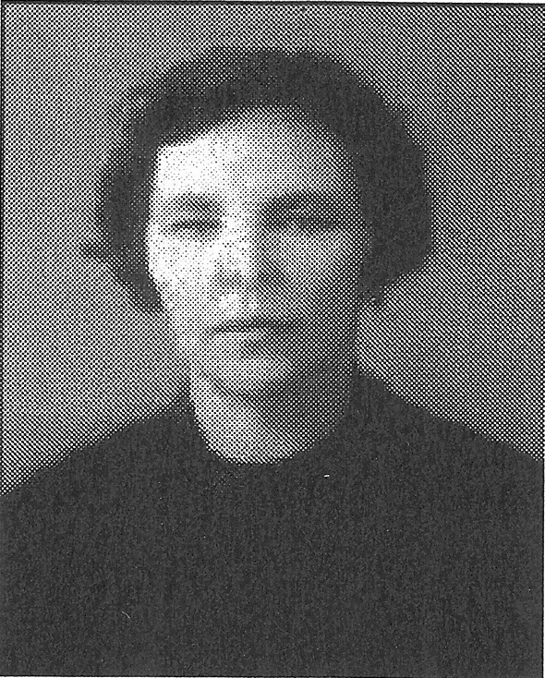
- В июле 1941 г. На базе Плесецкой районной больницы началось формирование ЭГ № 2512 . Начальником была назначена А. К. Клименко

Slide 13
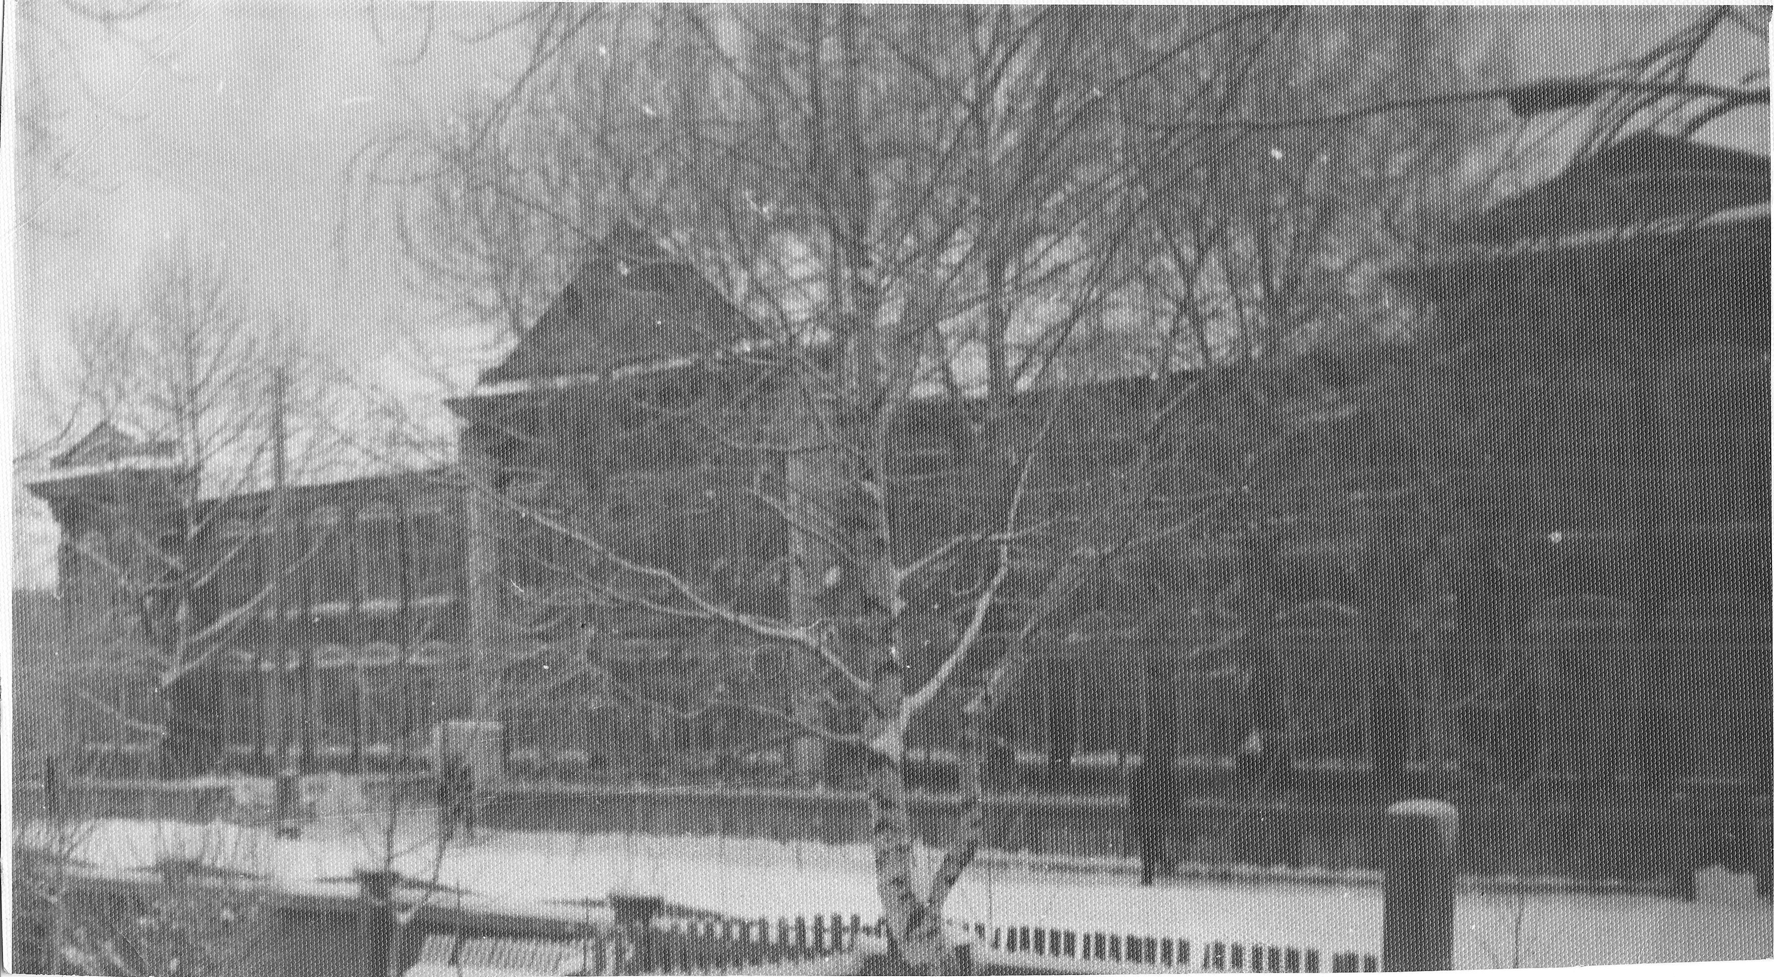
- Эвакогоспиталь 1771

Slide 14
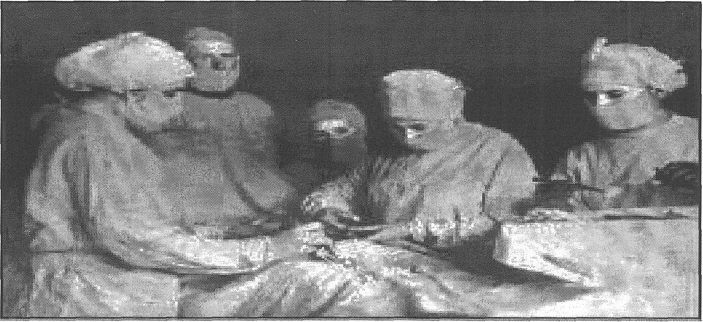
Врачи эвакогоспиталя № 1771 делают операцию

Slide 15
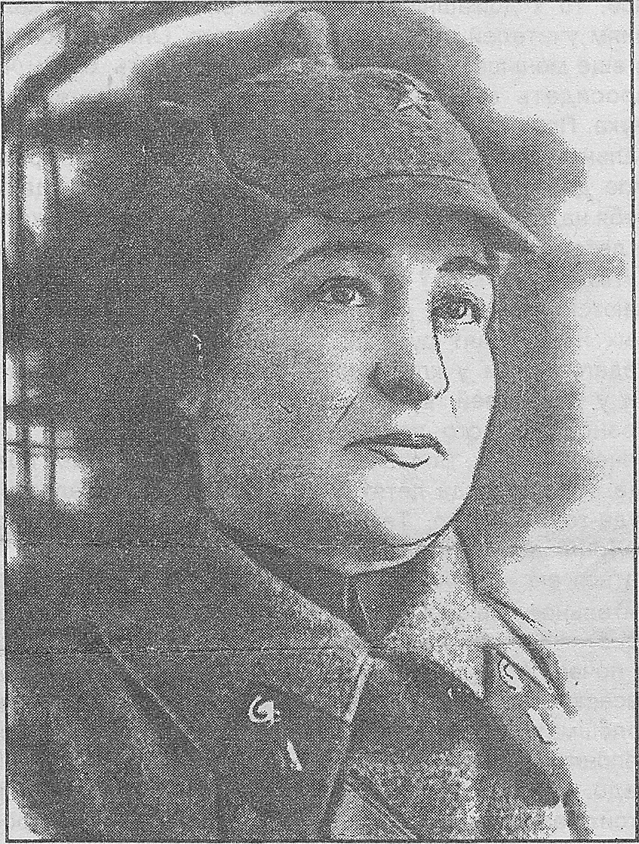
Шамрай – Андреева М. Н.

Slide 16
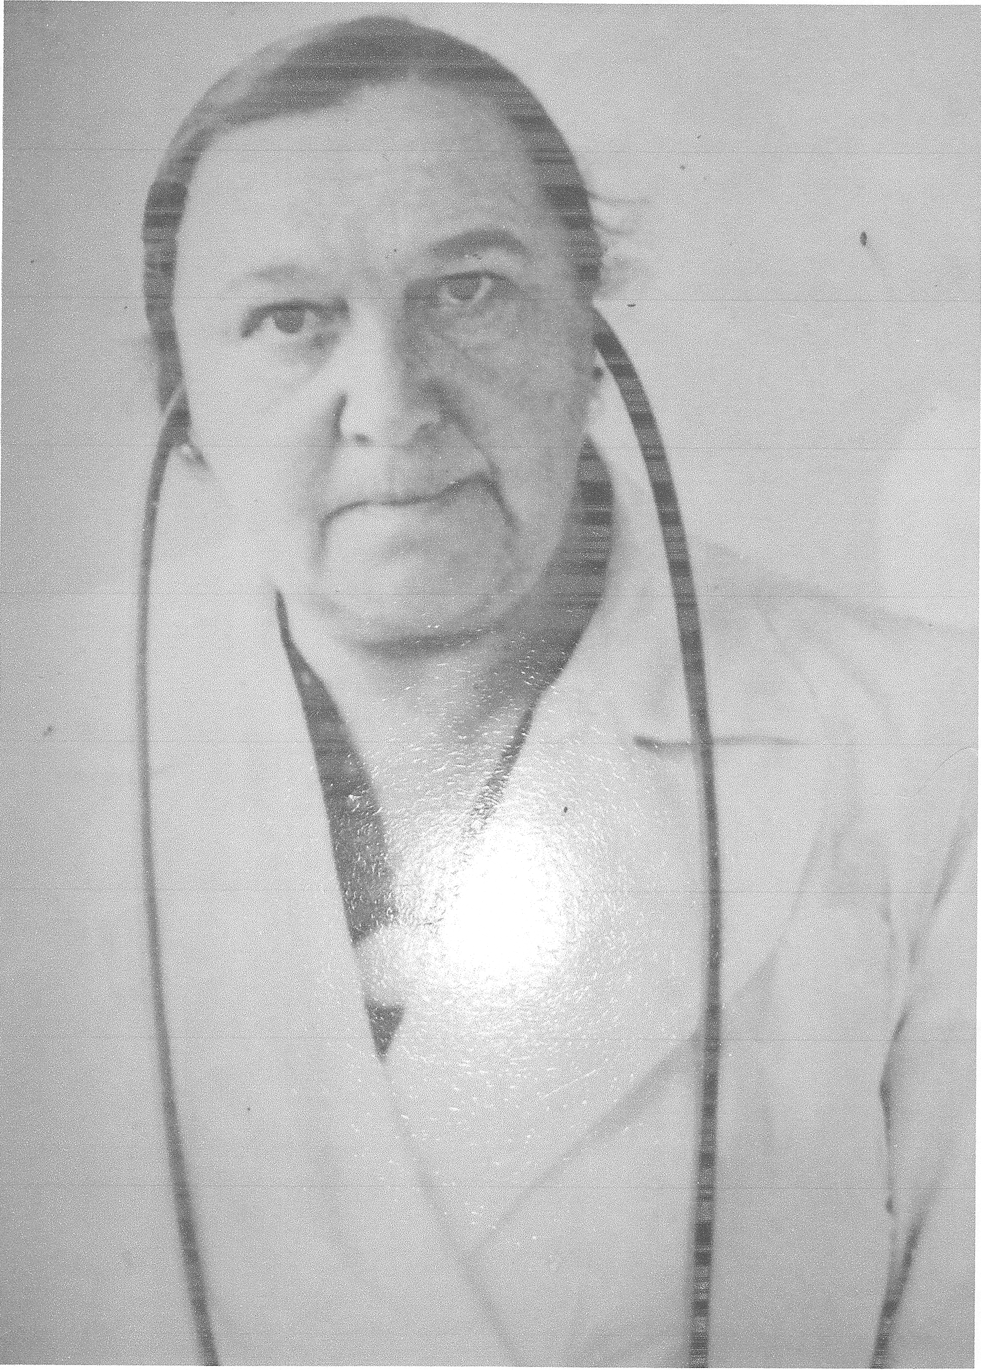
Заславская Е.А.

Slide 17
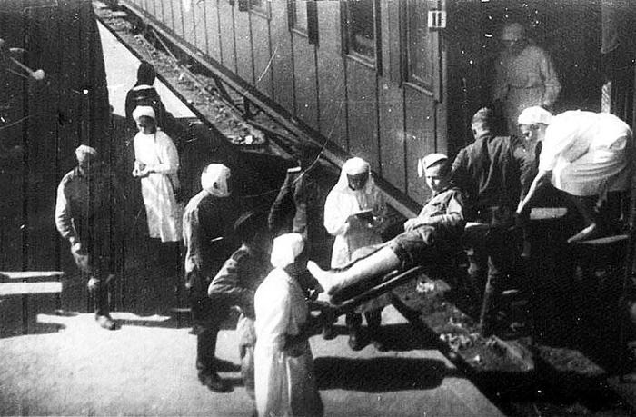

Slide 18
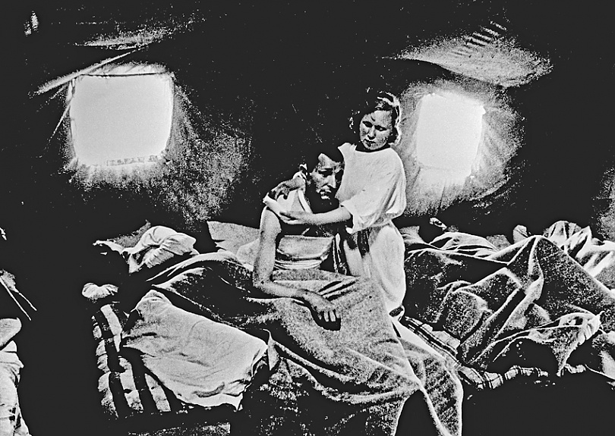

Slide 19
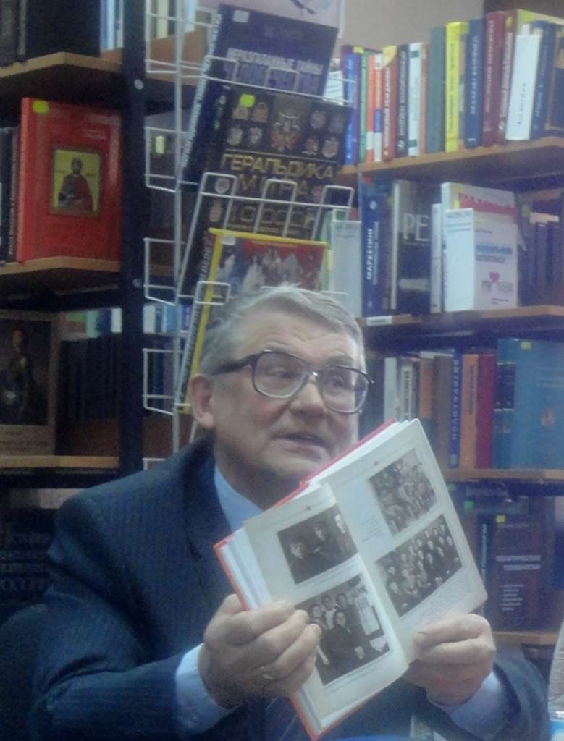
Н.А. Макаров

Slide 20
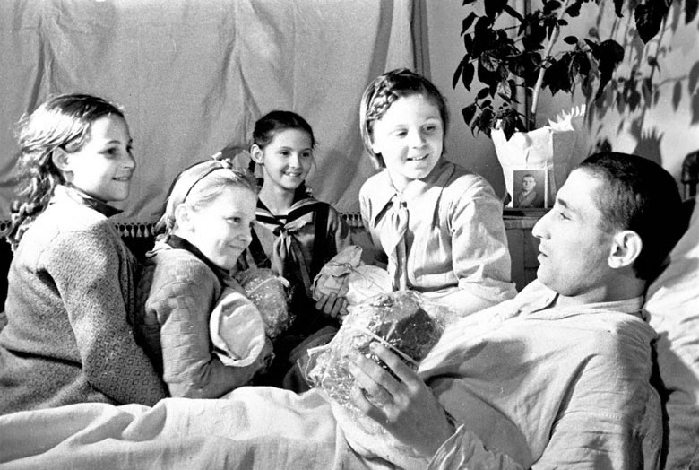

Slide 21
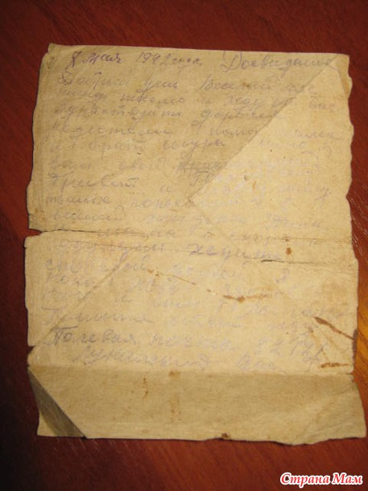

Slide 22
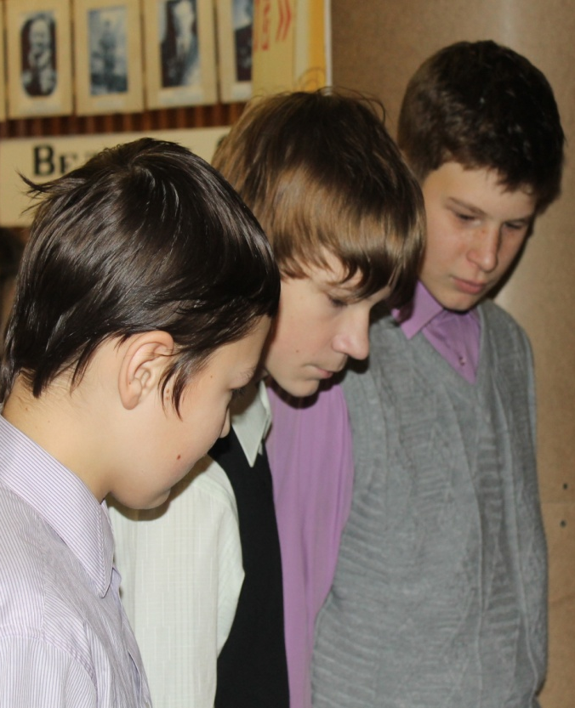
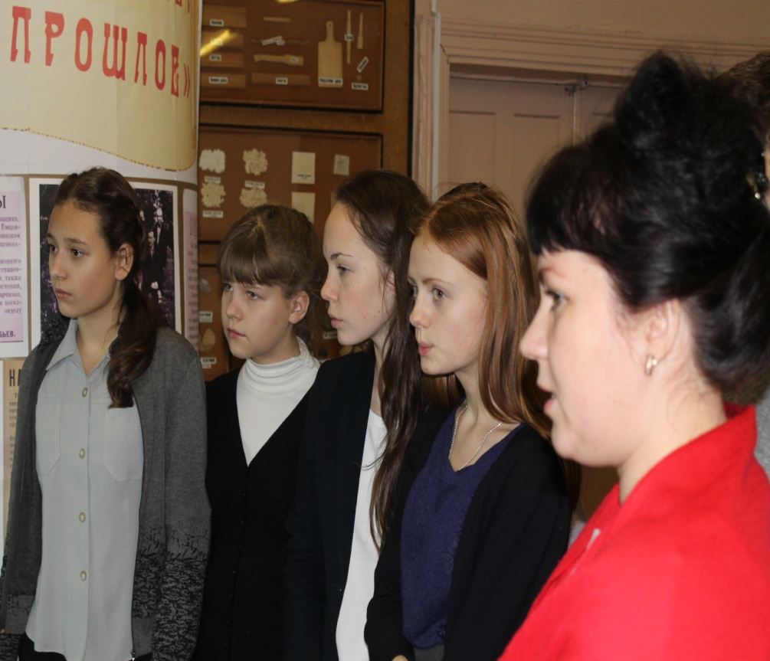

Slide 23
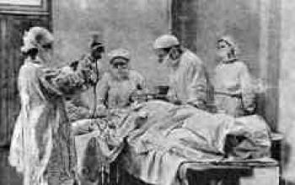

Slide 24
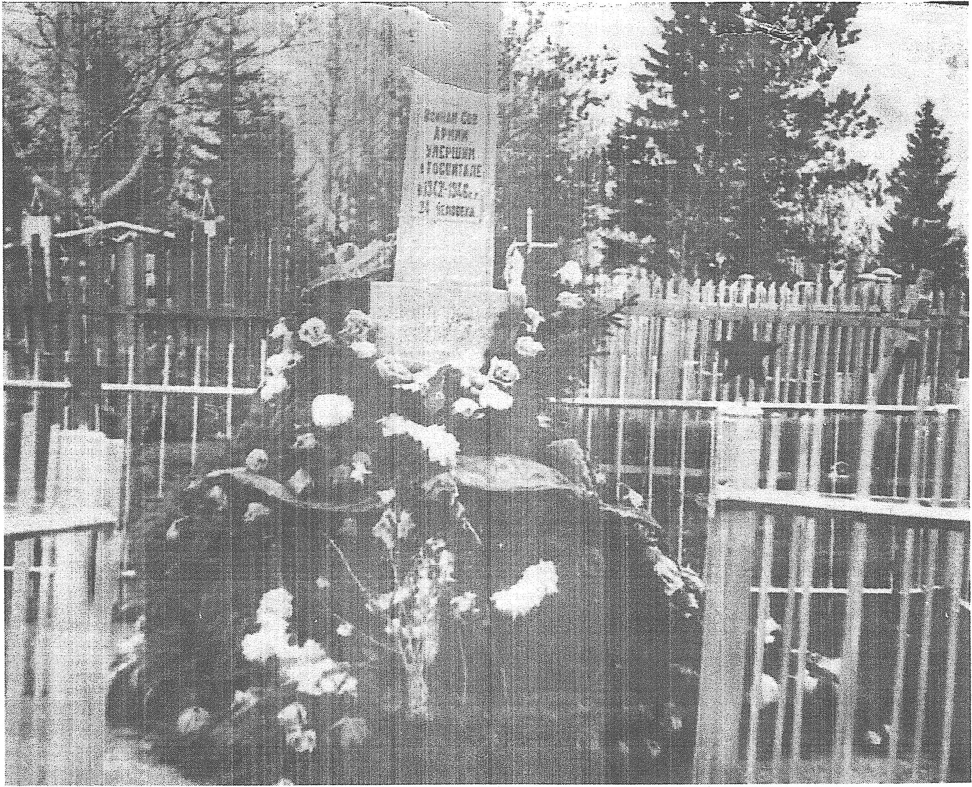

Slide 25
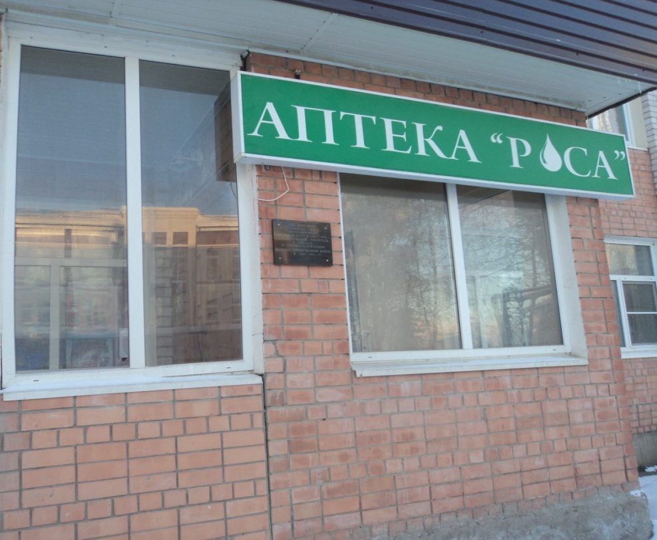

Slide 26
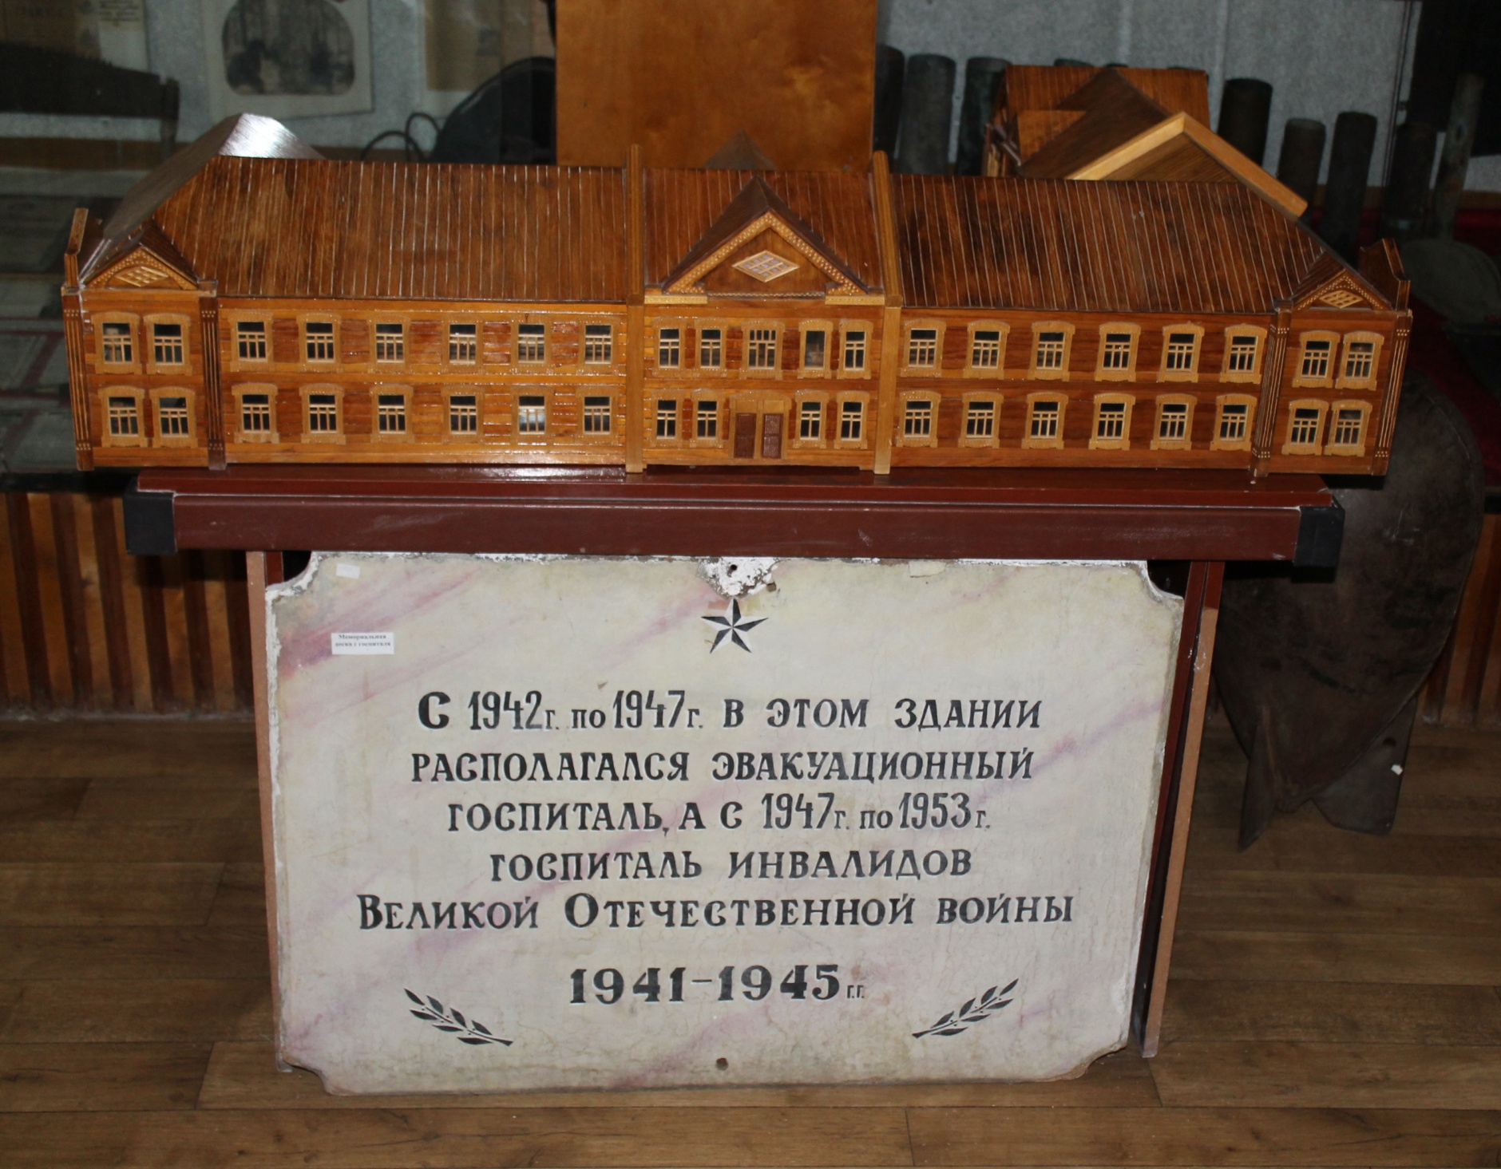

Slide 27
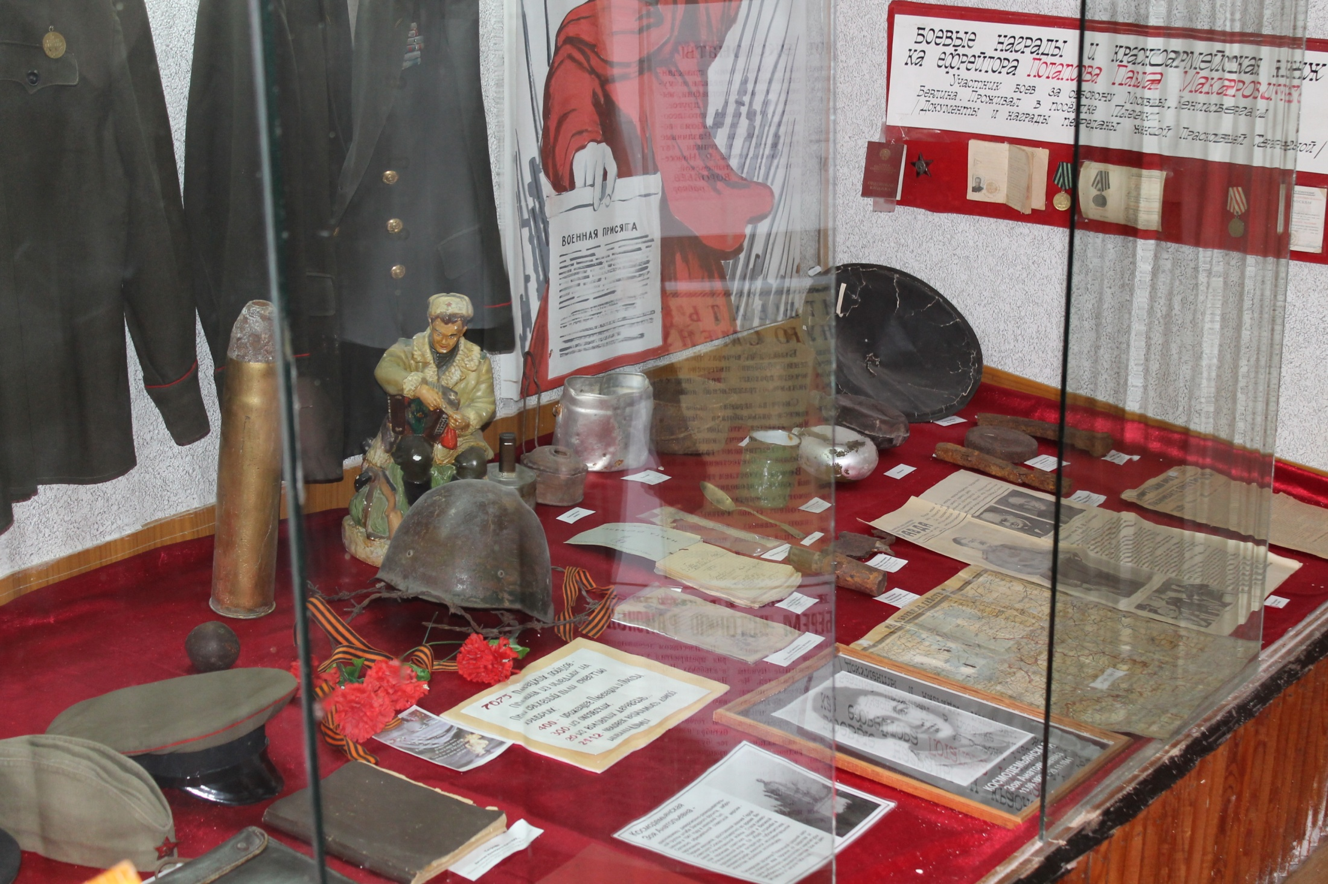

Slide 28
